Slide 1
SRD201080
Flujo Aplicativo de PMM
Flujo de Recibo de Ordenes de Compra
pmm.sdircvdti
pmm.sdircvhdi
pmm.sdirchrej
pmm.sdircdrej
pmm.sdirejcd (catalogo rechazo)
pmm.rcvssdee
pmm.rcvsshee
DBPMM_PRD_USA
INICIO
PROCESO DE PMM
DBPMM_PRD_USA
IRCT
IRCTD
IRCT
IRCTD
PEXE907
secos
PEXE901
frescos
Rechazo
JOB
CARGA_IMPORTS_REC_PMM_DIA
Validaciones OK
TIBCO
FIN
SRD201001.Interfase
po_receipt
po_close
dc_recibo
exe_imp_sdircvhdi
exe_imp_sdircvdti
po_recibo_folio
po_recibo
exevrerror
SRD201001.Interfase
Flujo Aplicativo de Distribución y Logística (DYL)
JOB
VALIDA_RECIBO
JOB
INTEGRACION_PO_RECIBO
error validaciones
Oorco y oaror revisar estatus <> 11 cancelada
JOB
PO_RECIBO_ENC_DET
trigger
po_close_track
SRD201008. bddis
reciboencabezado
recibodetalle
JOB
PDP_DC_RECIBO
(consulta la información pendiente por procesar)
SRD201008.Interfase
JOB
DC_RECIBO
(consulta los últimos 15 min.)
po_recibo
po_close_time
FIN

Slide 2
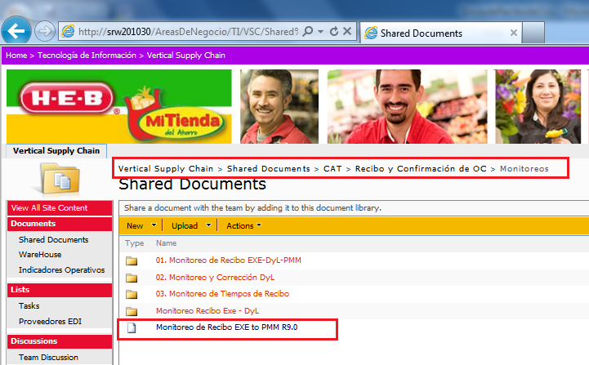
Monitoreo de Recibo

Slide 3
Script para el reenvió del import de recibo a PMM
--SRD201001
use interfase
go
select pmg_po_number, prd_lvl_number, rcv_session_id, enviado_inicio
from exe_imp_sdircvdti where pmg_po_number = 12306899
update exe_imp_sdircvdti set enviado_inicio = 0
where pmg_po_number = 12306899
select pmg_po_number, prd_lvl_number, rcv_session_id, enviado_inicio
from exe_imp_sdircvdti where pmg_po_number = 12306899
select rcv_session_id, enviado_inicio
from exe_imp_sdircvhdi where rcv_session_id = 2160577407
update exe_imp_sdircvhdi set enviado_inicio = 0
where rcv_session_id = 2160577407
select rcv_session_id, enviado_inicio
from exe_imp_sdircvhdi where rcv_session_id = 2160577407

Slide 4
Query para revisar las unidades de la orden de compra en oracle. Cuando el rechazo marco Invalid or missing Weight UOM
select a.vpc_case_wgt_uom, a.* from pmm.pmgdtlee a where pmg_po_number in (12358540);

